Slide 1
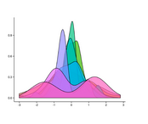

Freitag (13 – 18 Uhr) 13:00 Begrüßung & Ablauf
13:30 – 14:45 Teil I, Kapitel 1
14:45 – 15:00 Kaffee-Pause
15:00 – 16:15 Teil I, Kapitel 2
16:15 – 16:45 Kaffee-Pause, Installation
16.45 – 18:00 Teil II, Kapitel 3
Samstag (9 – 13 Uhr) 9:00 – 10:00 Teil II, Kapitel 4
10:00 – 10:15 Kaffee-Pause 10:15 – 11:45 Teil III, Kapitel 5
11:45 – 12:00 Kaffee-Pause
12:00 – 13:00 Teil III, Kapitel 6
Teil I: Grundlagen der Bayesstatistik
Teil II: Einführung in R
Teil III: Zwei Pakete zum Bayesschen Hypothesentesten
1

Slide 2
Teil II Einführung in R für Bayessches Hypothesentesten
Vorab: Installation von R und R Studio
Ulf Mertens
Kapitel 5 – Einführung R und Bayessches Hypothesen – 10 Übungen Momme von Sydow
5.1 R, R Studio und basale Operationen; Übungen Mammographieproblem
5.2 Blick auf Datenstrukturen, Schleifen, Plot-Grafiken und Übungen
5.3 Blick auf Verteilungen, Parameterupdate bei konjugierten Verteilungen (am Binomial-Beta Beispiel) in R, Grundidee von Modelltests und Bayesfaktoren nun in R mit Übungen
Kapitel 6 – Pakete für Datenmanagement und Druck Ulf Mertens
6.1 dplyr – Komfortables Datenmanagement
6.2 Ggplot – Fortgeschrittene Grafikengine
TEIL III Bayessche Standard-Hypothesentests (geeignetes R-Paket) => morgen
2

Slide 3

Teil II. 5.1 Basales zu R 5.1.1 R
R ist eine freie Programmiersprache für Statistik und Grafiken
Geschichte
1993 erstmals öffentlich; Gründer R. Ihaka, und R. Gentleman, Anknüpfung an “S”
Rasche Verbreitung
Vorteile
Freie, kostenlose Statistik-Software, Teil des GNU Projekts (R Development Core Team 2004), die heruntergeladen werden kann: http://www.r-project.org/.
Zunehmend Standardsprache für statistische Problemstellungen, große „Community“, Reichtum an Paketen
Verfügbarkeit auf allen üblichen Plattformen
Einige externe Benutzeroberflächen/Entwicklungsumgebungen, wie etwa R-Studio
Nachteile
Einarbeitungszeit
Zwar verstreut reichhaltige Informationen im Netz, aber wenige gute Einführungen.
3

Slide 4
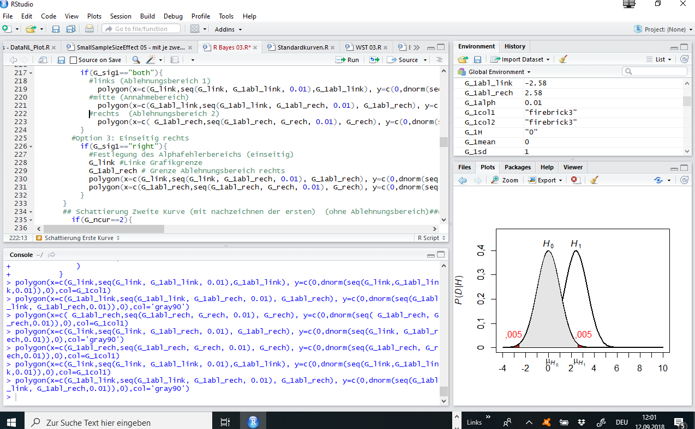
Teil II. 5.1 Basales zu R 5.1.2 R-Studio
Menu
Skripte Schrittw. Ausführung: STRG + R Kommentare: #...
Variablen
Grafikausgabe oder Hilfe -> Skript 2.2.1
Konsole Direkteingabe und Ausgabe
4

Slide 5
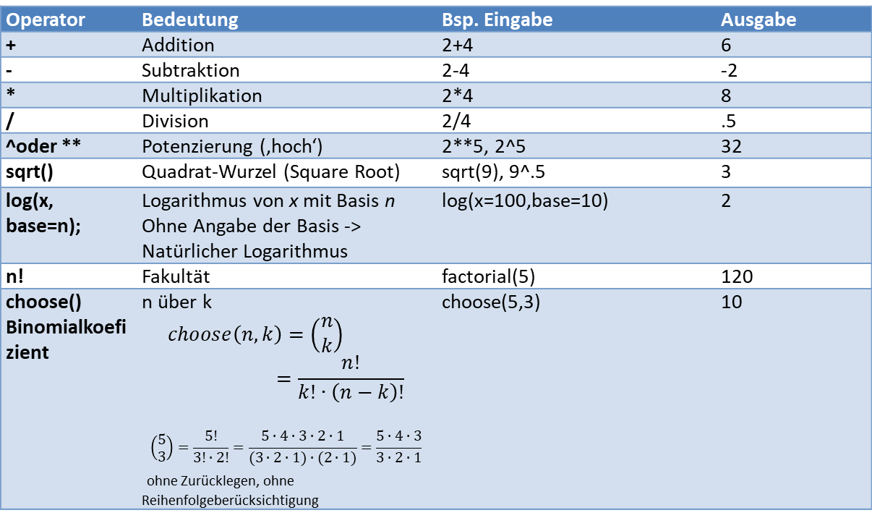
Teil II. 5.1 Basales zu R 5.1.3 Einfache Operatoren
Arithmetische Operatoren
Operator | Bedeutung | Bsp. Eingabe | Ausgabe
+ | Addition | 2+4 | 6
- | Subtraktion | 2-4 | -2
* | Multiplikation | 2*4 | 8
/ | Division | 2/4 | .5
^oder ** | Potenzierung (‚hoch‘) | 2**5, 2^5 | 32
sqrt() | Quadrat-Wurzel (Square Root) | sqrt(9), 9^.5 | 3
log(x, base=n); | Logarithmus von x mit Basis n Ohne Angabe der Basis -> Natürlicher Logarithmus | log(x=100,base=10) | 2
n! | Fakultät | factorial(5) | 120
choose() Binomialkoefizient | n über k $$choose\left(n,k\right)=\left(\begin{matrix}n \\ k\end{matrix}\right)=\frac{n!}{k!∙\left(n−k\right)!}$$ $$\left(\begin{matrix}5 \\ 3\end{matrix}\right)=\frac{5!}{3!∙2!}=\frac{5∙4∙3∙2∙1}{(3∙2∙1)∙(2∙1)}=\frac{5∙4∙3}{3∙2∙1}$$ ohne Zurücklegen, ohne Reihenfolgeberücksichtigung | choose(5,3) | 10
Übung 1 Berechne den Binomialkoeffizienten und einzelne Werte der Binomialverteilung
5

Slide 6
Teil II. 5.1 Basales zu R 5.1.3 Einfache Operatoren
Grundlegende und logische Operationen
Operator | Bedeutung | Bsp. Eingabe | Ausgabe
= <- -> | Zuweisung eines Wertes | a = 42 a (a = 42) | 42 42
== | Prüfen eines Wertes | a == 42 | TRUE
! | Negation | ! (a == 42) | FALSE
& oder && | Konjunktion, logisches UND | (a == 42)&!!(a == 42) | TRUE
| oder || | Disjunktion, inkl. logisches ODER | (a == 32)|(a == 42) | TRUE
>= | Größergleich | 42 >= a | TRUE
Round() | Runden | round(3.1415, 2) | 3.14
Warnung vor einem Problem: (.3)/3==.1
6

Slide 7
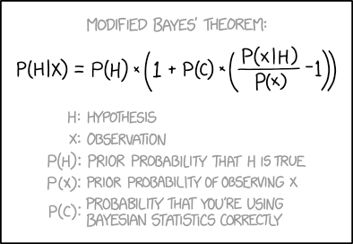
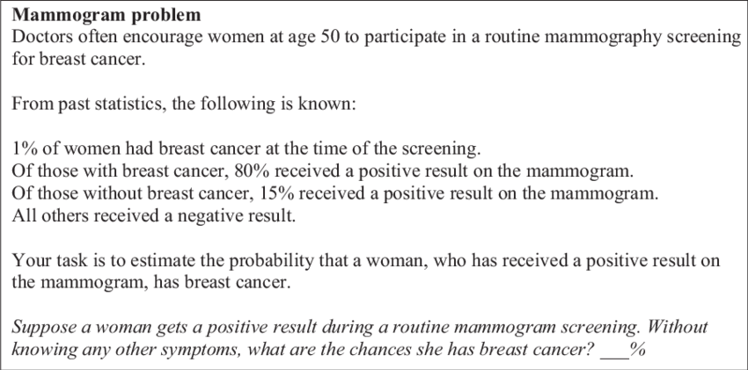
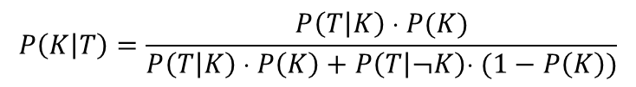
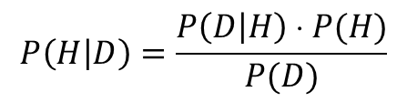
Teil II. 5.1 Basales zu R 5.1.4 Übung 2
Bayes-Rate-Neglect
https://xkcd.com/2059/
> Prior_K <- .01 > Like_T_K <- .80 > Like_T_NK <- .15 > Poster_K_T <-Like_T_K*Prior_K/(Like_T_K*Prior_K+Like_T_NK*(1-Prior_K)) > Poster_K_T [1] 0.05111821
> Prior_K <- .01 > Like_T_K <- .80 > Like_T_NK <- .15 > Poster_K_T <-Like_T_K*Prior_K/(Like_T_K*Prior_K+Like_T_NK*(1-Prior_K))
> Prior_K <- .01 > Like_T_K <- .80 > Like_T_NK <- .15
$$P\left(H | D\right)=\frac{P\left(D | H\right)  P(H)}{P(D)}$$
$$P\left(K | T\right)=\frac{P\left(T | K\right)  P(K)}{P\left(T | K\right)  P\left(K\right)+P\left(T | ¬K\right) (1−P\left(K\right))}$$
Berechne Posteriori-Wahrscheinlichkeit P(Krebs|positiver Test) mit Variablen in R. (siehe R-Datei)
7

Slide 8
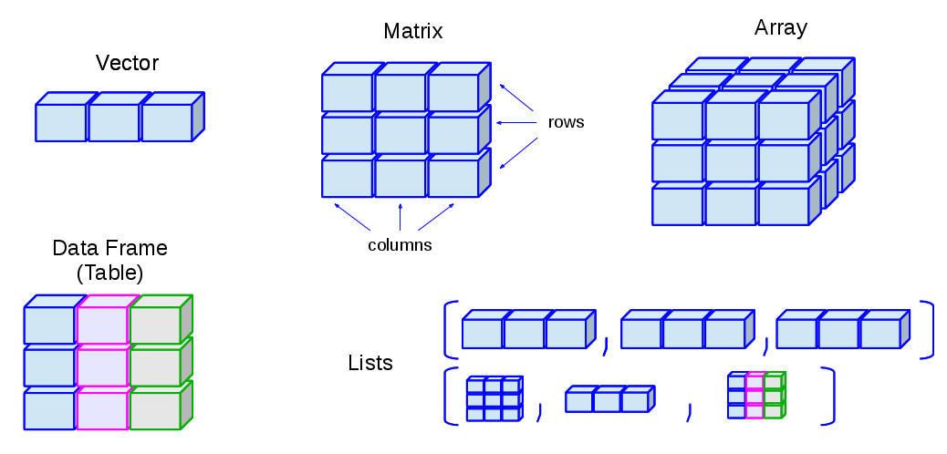
5.2 Datenstrukturen, Schleifen, Grafiken (Plot) 5.2.1 Arbeiten mit Variablen und Datenstrukturen
Datenstrukturen
Matrix
Feld (Array)
Vektor (Vector)
Reihe
Datenrahmen (Dataframe)
Spalte
Tabelle
Listen
8

Slide 9
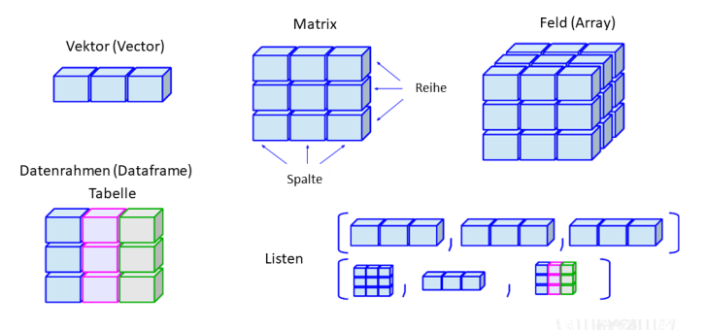
5.2.1 Arbeiten mit Variablen und Datenstrukturen
Wertzuweisung und Vektorerzeugung
Operator | Bedeutung | Bsp. Eingabe | Ausgabe
Namen von Datenstruk-turen (auch Vektoren etc.) | Variablen können recht beliebige Namen tragen, müssen aber verbunden sein und mit einem Buchstaben beginnen | (Prior_H1<- .6) | .6
c() | Verbinden (combine) Variable (atomare Vektoren) zu einem mehrwertigen Vektoren | (V1<-c(1,2,3)*c(1,2,3)) c(12, V1) | [1] 1 4 9 [1]12 1 4 9
: | Erzeugt Vektor in Einerschritten. Equivalent zu seq(from, to, by=1) | 1:10 | [1]1 2 3 4 5 6 7 8 9 10
seq() | Erzeugt Vektor mit beliebiger Sequenz von gleichabständigen Werten | seq(from=0, to=1, by=.1) | [1]0 .1 .2 .3 .4 .5 .6 .7 .8 .9 1.0
9

Slide 10
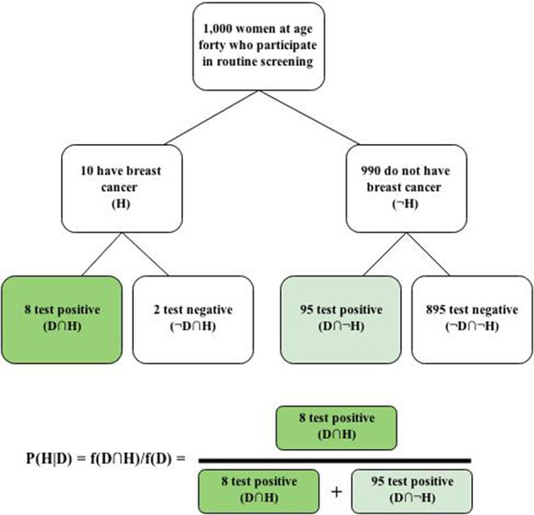
5.2.3 Basale Operationen
Anwendung 1 – Bayes-Rate-Neglect
Mandel (2014) Frontiers
10

Slide 11
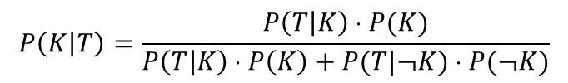
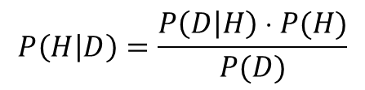
5.2.1 Arbeiten mit Variablen und Datenstrukturen
Übung 3 – Weiter zu Bayes-Rate-Neglect
$$P\left(H | D\right)=\frac{P\left(D | H\right)  P(H)}{P(D)}$$
$$P\left(K | T\right)=\frac{P\left(T | K\right)  P(K)}{P\left(T | K\right)  P\left(K\right)+P(T|¬K)  P(¬K)}$$
Berechnen Sie dies nun für verschiedene Priori-Wahrscheinlichkeiten (mittels Vektor, etwa mit seq()).
11

Slide 12
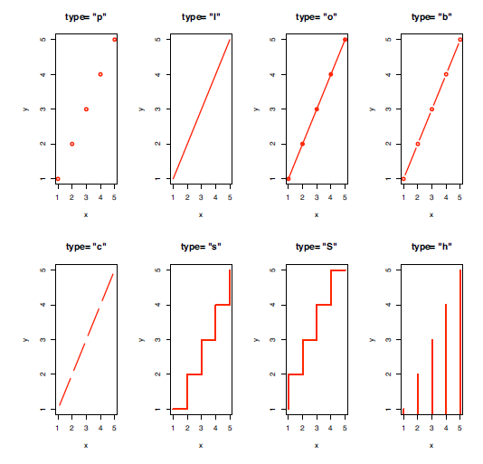
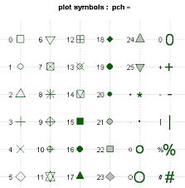
5.2.2 Plot - Grafik für Punkteverteilungen, Linien
plot(x = x-Vektor, x = y-Vektor, main=„Grafiküberschrift")
Operator | Bedeutung | Bsp. Eingabe
x | x-Vektor | x=V_Base_Rates
y | y-Vektor | y=V_Posteriors
main | Grafiküberschrift | main="Posterior Krankheitstest"
type | Art der Grafik | type=“p“ (Punkte); “n“ (leer)
xlab | x-Achsenbeschriftung (x label) | xlab=“Prior“
ylab | y-Achsenbeschriftung (y label) | ylab=“Posterior“
col | Farbe der Linie/Punkte | col=“red“
pch | Punktart | pch=16
lwd | Linien und Punktgröße | lwd=2
Übung 4 – Spiele mit Plot
(siehe R-Datei)
Spielen Sie mit Zahlen und Beschriftung
Bayes-Rate-Neglect: plotte den Posterior-Vektor und beschrifte die Grafik.
Fragen zu plot()?
Bei Nichtangabe werden Standardwerte verwendet (etwa Farbe schwarz).
12

Slide 13
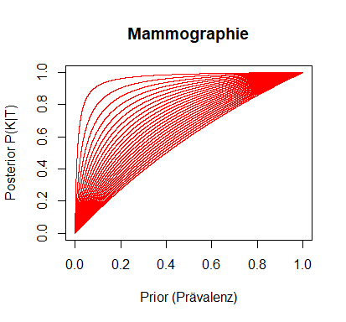
5.2.3 Schleifen, Bedingungen und mehr zu Plot
Operator | Bedeutung | Bsp. Eingabe / Ausgabe
if(){} | Wenn-dann-Bedingung (für atomare Bedingungsvariable) if(<Variable>==<Wert>){Befehle} | x=4; y=1 if=(x>3){ y=y+1} y [1] 2
ifelse() | Wenn-dann-sonst-Bedingung für Vektor ifelse(<Bedingung>, <Ja>, <Nein>) | x <- c(1, 4) ifelse(x>3, "x ist größer als 3", "x ist nicht größer als 3") [1] "x ist größer als 3" "x ist nicht größer als 3"
for(x in VEKTOR) {} | Von-Bis-Schleife (For-next-Schleife) for(x in <Vektor>) {<In jedem Durchlauf auszuführende Befehle >} | for(i in 1:10){ print(i)} #Pascalsches Dreieck for(n in 0:10) print(choose(n, 0:n))
Übung 5 Plots und Lines in Schleife ergänzen
(siehe R-Datei)
Spiele mit lines() und erzeuge Funktionen (5a)
… Base-Rate Neglect: Verschiedene likelihoods. (5b)
Operator | Bedeutung | Bsp. Eingabe / Ausgabe
plot(… type=n) | Leere Grafik mit type = "n" | plot(x=c(0,.5), y=c(0,1), type = "n", xlab=„Prior", ylab=„Posterior") plot(c(1,10), c(0,260), type="n")
lines() | Linie ergänzen | lines(choose(n, 0:n), col=n)
points() | Punkte ergänzen | points(choose(n, 0:n), col=n, pch=16)
curve() | Funktionskurve ergänzen | curve(dnorm(x,mean=0,sd=1), add=TRUE)
Übung 6
Pascalsches Drei-eck: choose(n, 0:n) mit verschiedenem n plotten. (2)
13

Slide 14
5.3.1 Sampling und ein paar Verteilungen
Operator | Bedeutung | Bsp. Eingabe | Ausgabe
runif() | Zufallzahl aus kontinuierlicher Gleichverteilung (random uniform) | > x <- runif(2, 5.0, 7.5) > x | [1] 6.715697 [2] 5.472253
sample() | Ganzzahlige Zufallszahl aus diskreter Gleichverteilung | > x2 <- sample(1:10, 1) > x2 > x3 <- sample(1:10,6, replace=T) > x3 | [1] 4 [1] 10 3 5 7 4 2
Übung 7 und 8 – Spiele mit Normalverteilungen (siehe R-Datei)
Ziehe Zufallszahlen von einer univariaten Normalverteilung.
Erstelle ein Histogramm davon.
Ergänze eine NV-Dichteverteilung.
Erstelle bivariate Normalverteilung.
Berechnung der Ab-weichung der Mittelwerte von der Standard-NV und stelle sie abhängig von der Stichproben- größe dar.
Operator | Bedeutung | Bsp. Eingabe
rnorm() | Zufallszahl aus Normalverteilung | rnorm(n=1000, mean=0, sd=1) mit n = Stichprobengröße
dnorm() | Wahrscheinlich-keitsdichtevert. | dnorm(seq(-3,3,.1), mean = 0, sd = 1) mit Funktion 1/sqrt(2*pi)*exp(-0.5*x^2), x = x-Achsenwerten
pnorm() | Kumulative Dichteverteilung | pnorm(seq(-3,3,.1), mean = 0, sd = 1) mit x = x-Achsenwerten, Output: kum. Wahrscheinlichkeiten
qnorm() | Quantilverteilung | qnorm(p=.95, mean=0, sd=1) p = kum. Wahrscheinlichkeiten, Output x-Achsenabschntte
Operator | Bedeutung | Bsp. Eingabe | Ausgabe
hist() | Histogramm mit Häufigkeiten oder Wahrscheinlichkeiten | hist(rnorm(1000), freq=FALSE, breaks=10)
14

Slide 15
5.3.2 Update mit konjugierten Binomial & Beta-Verteilungen
Kapitel 3 behandelte das schrittweise, datenbasierte Updaten einer Wahrscheinlichkeitsverteilung am Bsp. einer binomialen Likelihoodverteilung mit konjugierter Beta-Prior-Verteilung. Nun sollen Sie die dortigen Grafiken selbst erstellen…
Übung 9 – Update mit Binomialverteilung (siehe Lösung in R-Datei)
Stellen Sie eine Prior-Betadichte B(1,1) dar.
Stellen Sie eine Binomialverteilung als Likelihood-funktion dar.
Stellen Sie die resultierende Betaverteilung dar.
Erinnern Sie sich an „Addition statt Inte-gration“ für den Poster-ior: B(a+k, b+(n-k))
Spiele mit anderen a, b, k, n-k-Werten.
Betaverteilung (Prior & Posterior)
Operator | Bedeutung
rbeta() | Zufallszahl aus Betaverteilung | rbeta(n, shape1, shape2) mit n = Stichprobengröße, shape1 = alpha, shape2 = Beta
dbeta() | Wahrscheinlich-keitsdichteverteil. | dbeta(x, shape1, shape2) mit x = Vektor der x-Werte (Quantile), shape1 = Alpha, shape2 = Beta
pbeta() | Kumulative Dichteverteilung | pbeta(q, shape1, shape2) mit q = Vektor mit Quantilen (x-Werte), shape1 = Alpha, shape2 = Beta
qbeta() | Quantilverteilung | qbeta(p, shape1, shape2) mit p = Vektor mit Wahrscheinlichkeiten, shape1 = Alpha, shape2 = Beta
Für Hilfe: help(dbeta)
Binomialverteilung (Likelihood)
Operator | Bedeutung
dbinom() | Wahrscheinlich-keitsdichteverteil. | dbinom(x, size, prob) mit x = k (hier nur ein Wert, gefundene positive Fälle), size= Stichprobengröße n, prob = generative Wahrscheinlichkeiten p bzw. theta (hier Vektor)
Auch hier gibt es natürlich alle vier Funktionen. Für Hilfe: help(dbinom)
15

Slide 16
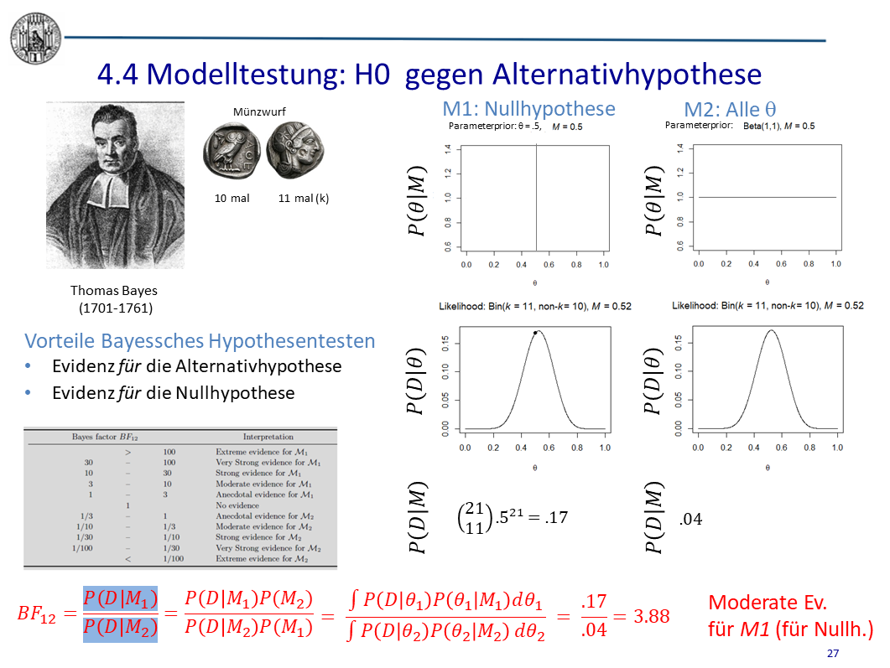
5.3.3 Bayesscher Hypothesentest – Grundidee nun in R
Kapitel 4 behandelte detailliert Grundideen des Bayesschen Tests von Nullhypothesen (Punkthypothesen) gegen Alter- nativhypothese (in enger Anlehnung an gewohnte Tests). Dies wird auch in Teil III zentral sein. Hier geht es darum, die Berech- nungen aus Kapitel 4 in R in einer Übung nachzuvollziehen.
Übung 10 – Update mit Binomialverteilung (siehe Lösung in R-Datei)
Erzeugen Sie Posteriors für Nullhypothesen (Punkthypothesen).
Erzeugen Sie Posteriors für Alternativhypo-thesen (hier der gesamte Parameterraum).
Berechnen Sie Bayesfaktoren hier „per Hand“ (in Teil III wird das alles von Programmen für Sie erledigt).
16

Slide 17

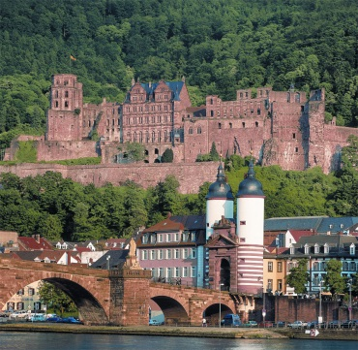
Teil II Einführung in R für Bayessches Hypothesentesten
Vorab: Installation von R und R Studio
Ulf Mertens
Kapitel 5 – Einführung R und Bayessches Hypothesen – 10 Übungen Momme von Sydow
5.1 R, R Studio und basale Operationen; Übungen Mammographieproblem
5.2 Blick auf Datenstrukturen, Schleifen, Plot-Grafiken und Übungen
5.3 Blick auf Verteilungen, Parameterupdate bei konjugierten Verteilungen (am Binomial-Beta Beispiel) in R, Grundidee von Modelltests und Bayesfaktoren nun in R mit Übungen
Kapitel 6 – Pakete für Datenmanagement und Druck Ulf Mertens
6.1 dplyr – Komfortables Datenmanagement
6.2 Ggplot – Fortgeschrittene Grafikengine
TEIL III Bayessche Standard-Hypothesentests (geeignetes R-Paket) => morgen
Freitag (13 – 18 Uhr) 13:00 Begrüßung & Ablauf
13:30 – 14:45 Teil I, Kapitel 1 und 2
14:45 – 15:00 Kaffee-Pause
15:00 – 16:15 Teil I, Kapitel 3 und 4
16:15 – 16:45 Kaffee-Pause, Installation
16.45 – 18:00 Teil II, Kapitel 5
Samstag (9 – 13 Uhr) 9:00 – 10:00 Teil II, Kapitel 6
10:00 – 10:15 Kaffee-Pause 10:15 – 11:45 Teil III, Kapitel 7 und 8
11:45 – 12:00 Kaffee-Pause
12:00 – 13:00 Teil III, Kapitel 9 und 10
17

Slide 18




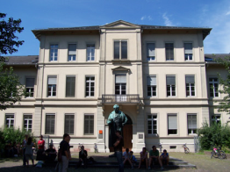
Einführung in das Bayessche Hypothesentesten Workshop, 12.-13.10.2018, Psychologisches Institut Heidelberg
Momme v. Sydow¹ Ulf Mertens²
¹Ludwig-Maximilians-Universität München Munich Center for Mathematical Philosophy (MCMP) Wissenschaftstheorie
²Ruprecht-Karls-Universität Heidelberg Psychologisches Institut Abteilung für Statistik
Notes:
Sprachliches Durcheinander
Weiteres: WST, falsch-positiv Rate Folie 14; Gitlab auf 44?

